Slide 1
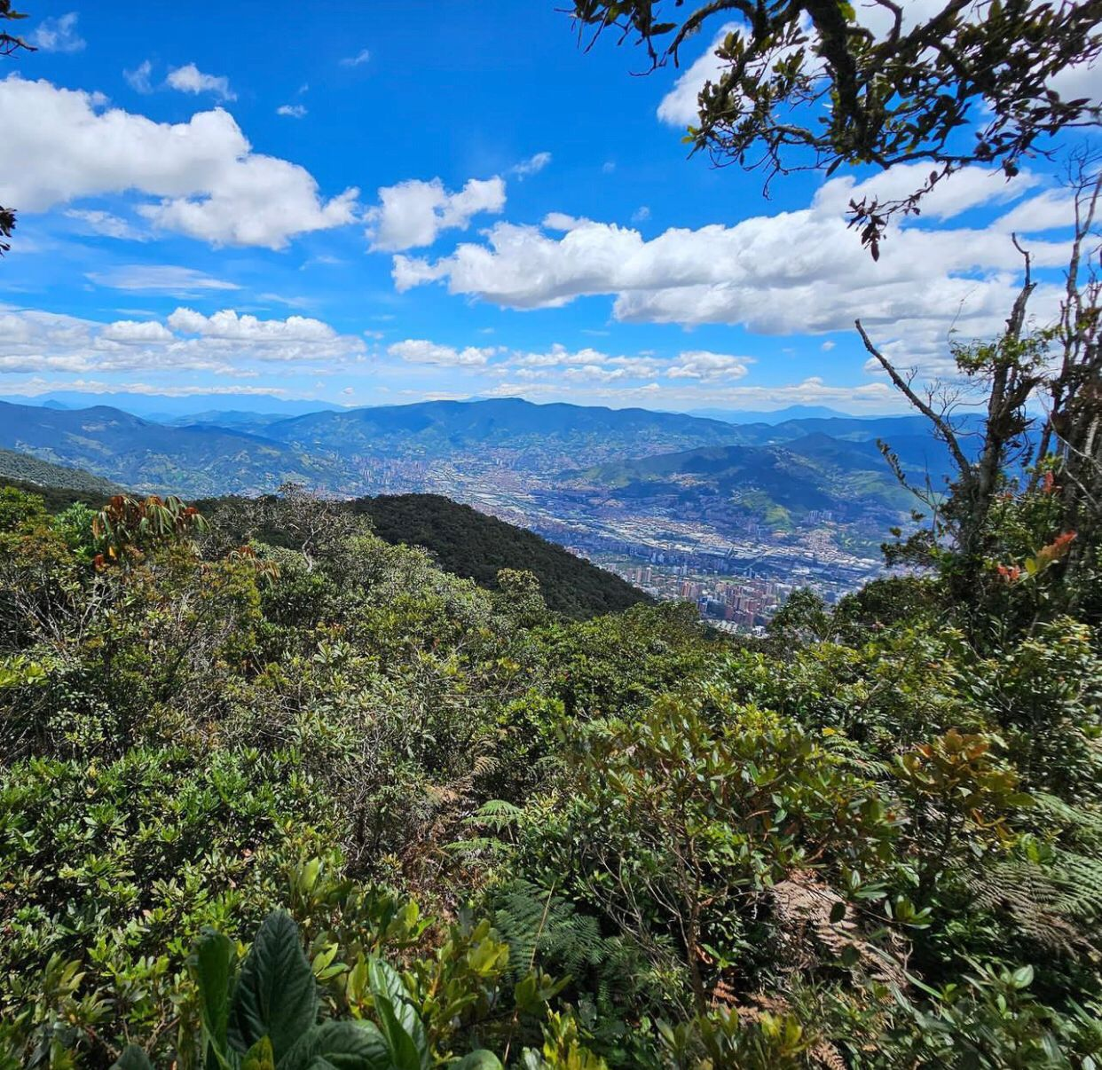
Gestión social participativa y activa para la protección de los ecosistemas estratégicos y la naturaleza urbana.
Repensando los vínculos urbanos-rurales por las personas y la biodiversidad
Envigado, Colombia. Nov 23-24
Envigado, Colombia
Diana Castrillón

Slide 2
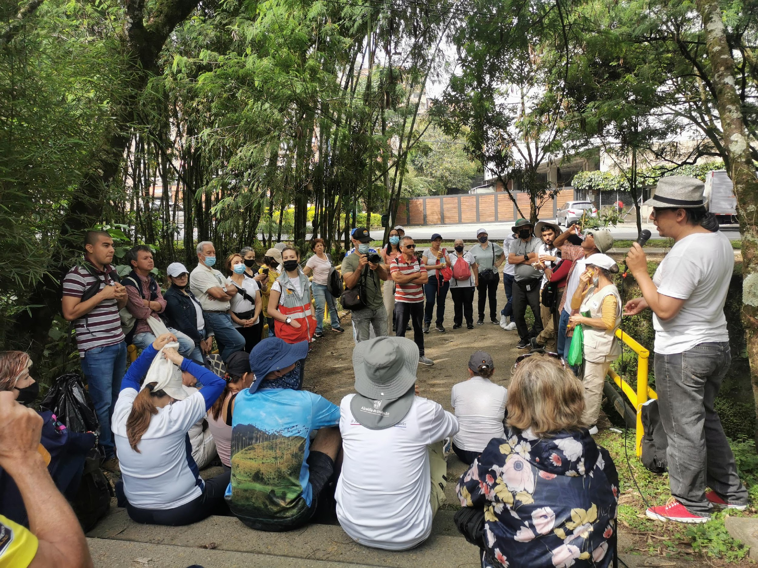
ENFOQUE
La Secretaria de Medio Ambiente del municipio de Envigado enfoca las estrategias para fomentar la conservación y la naturalización del territorio de manera activa y fuerte apoyando el desarrollo de acciones vivenciales y de conexión entre los ciudadanos y su entorno natural para el reconocimiento de los ecosistemas naturales y su biodiversidad lo que permite su apropiación y la participación gestionando acciones de manera integrada.

Slide 3
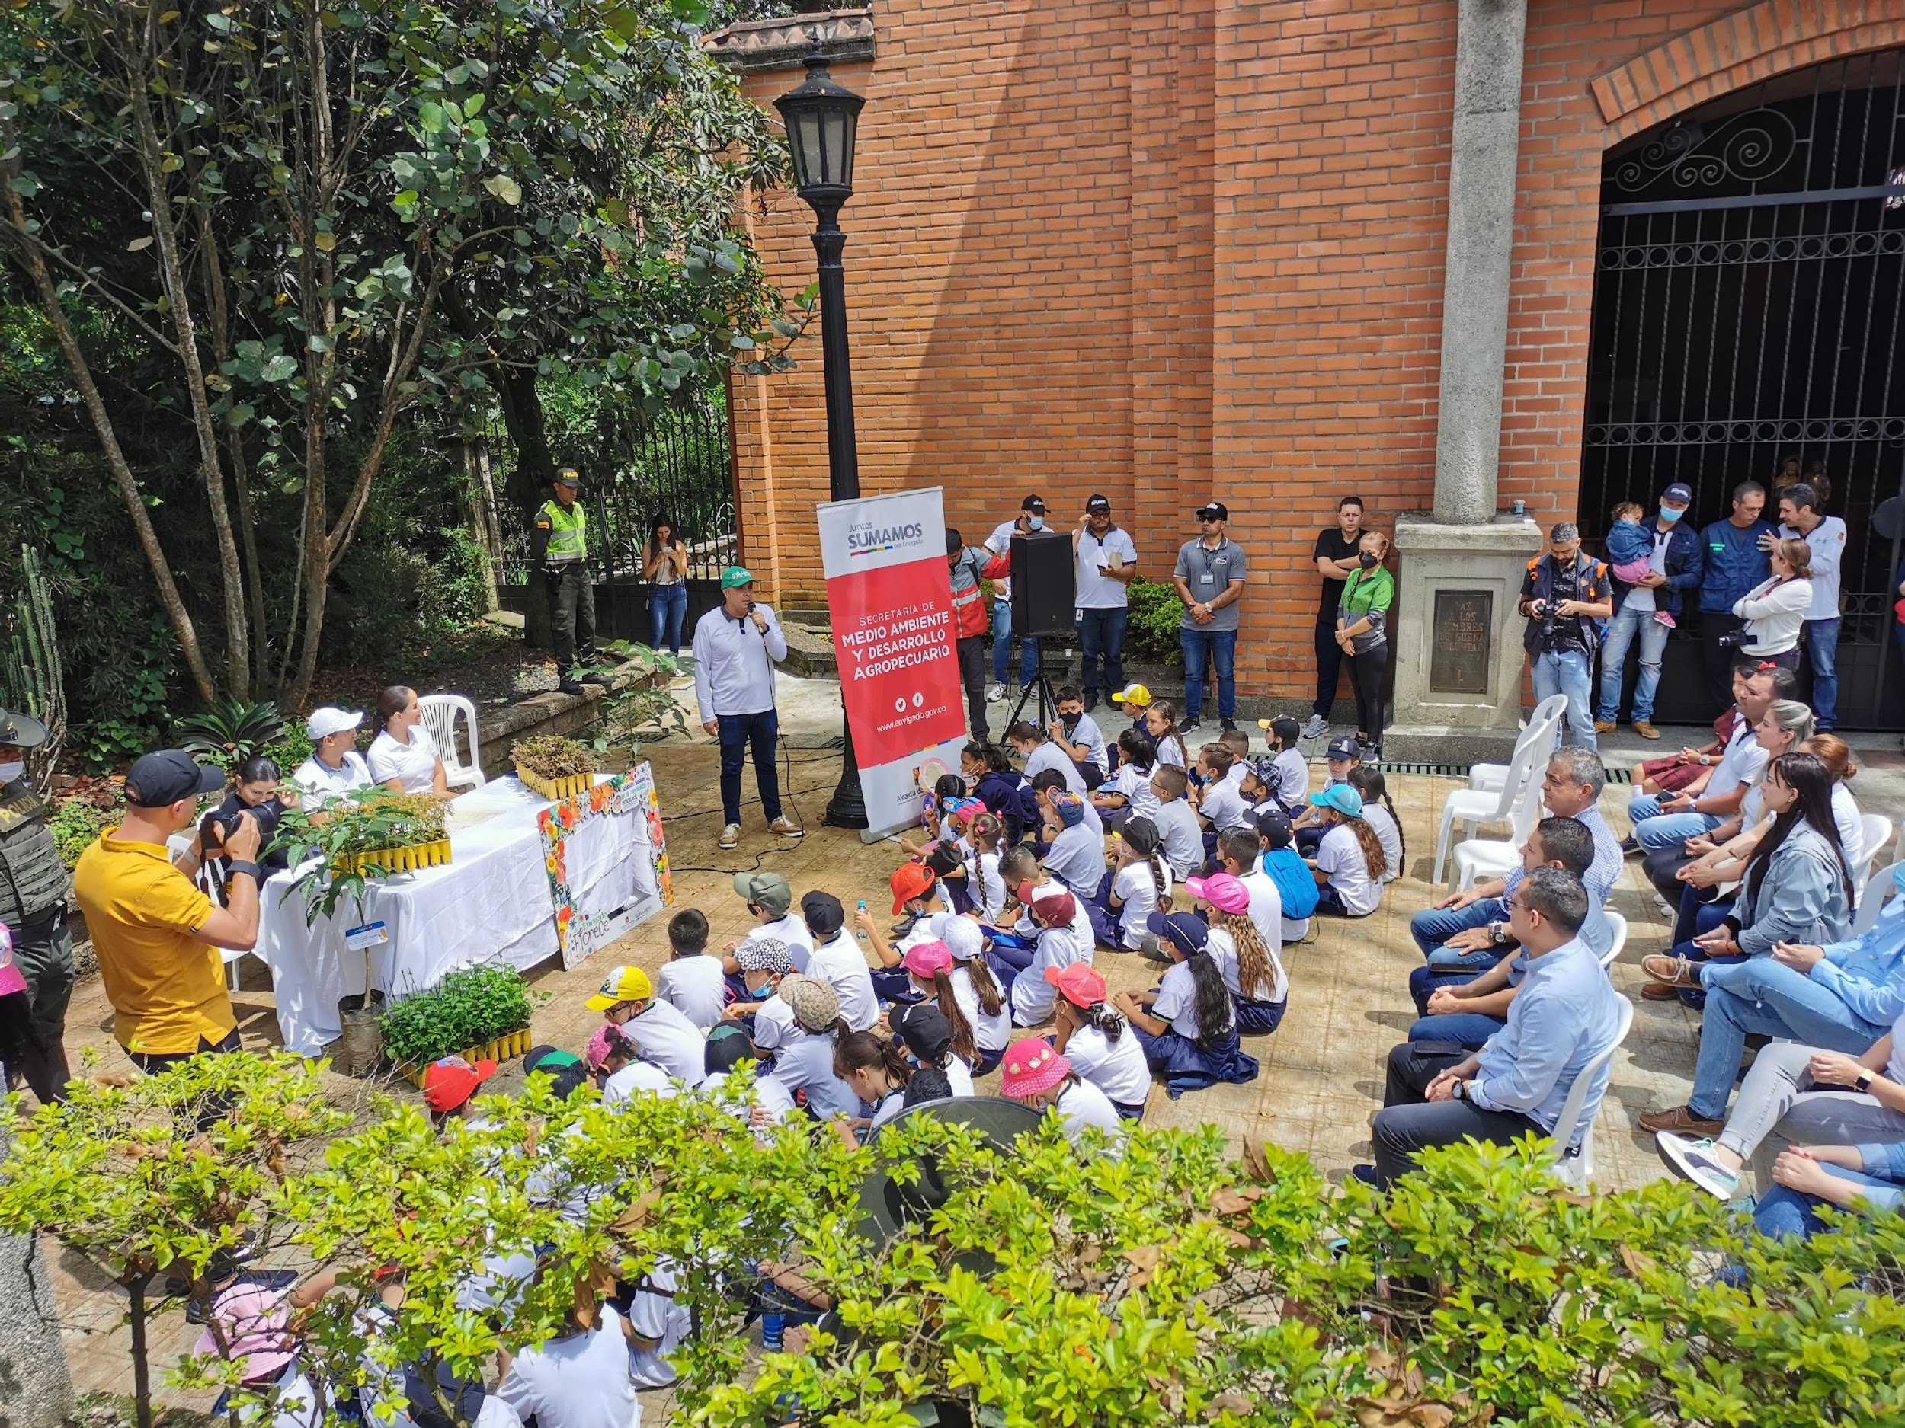
CONTEXTO SOCIOAMBIENTAL DE ENVIGADO
El Municipio de Envigado desde la perspectiva participativa y socioambiental se ha caracterizado por tener grupos específicos interesados en la defensa de los asuntos ambientales, críticos, propositivos y con un importante sentido de pertenencia por los recursos naturales y el territorio.
Comités Zonales de Planeación y Participación
Juntas de Acción Comunal
Colectivos y ONG’s Ambientales
Mesa Ambiental Municipal
Ecozonas
Acueductos comunitarios
Instituciones educativas
Ciudadanos interesados en asuntos ambientales

Slide 4
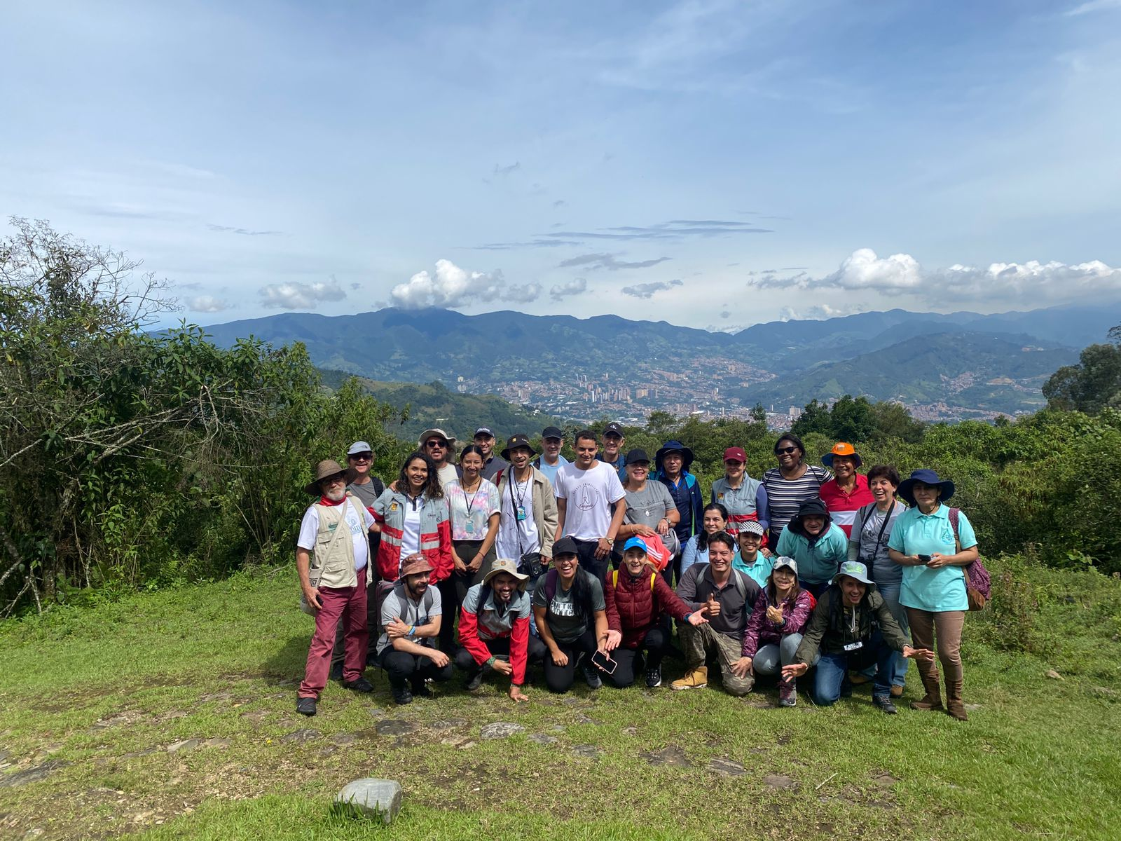
METODOLOGÍA
¿Qué están haciendo?
Se construye acorde a las realidades y potencialidades del territorio una estrategia integral que reconozca como punto de partida solucionar debilidades del entorno y restaurar o mejorar la naturaleza con acciones identificadas por la comunidad, la municipalidad y otros actores de manera participativa e incluyente.
Recorridos de ciudad con las comunidades para reconocer y valorar la riqueza ambiental
Implementación de siembras (árboles, jardines funcionales)y renaturalización en zonas urbanas públicas, promoviendo el cambio de pisos duros a pisos blandos, a través de la juntanza y la colectividad.
Celebraciones de días clásicos ambientales
Implementación de murales artísticos de naturaleza
Desarrollo de actividades extracurriculares en instituciones educativas que promueven el conocimiento y apropiación de la biodiversidad, áreas protegidas y recurso hídrico (Guardianes de la Ayurá, SILAPE Kids,concurso de dibujo Mi rio, Mi ciudad y yo, Aguas Literarias)
Resultado: Destacamos el reconocimiento del Sistema Local de Áreas Protegidas de Envigado como una estrategia clave.
Altos niveles de sentido de pertenencia por el arbolado urbano y las zonas verdes a través de la implementación de jardines funcionales

Slide 5
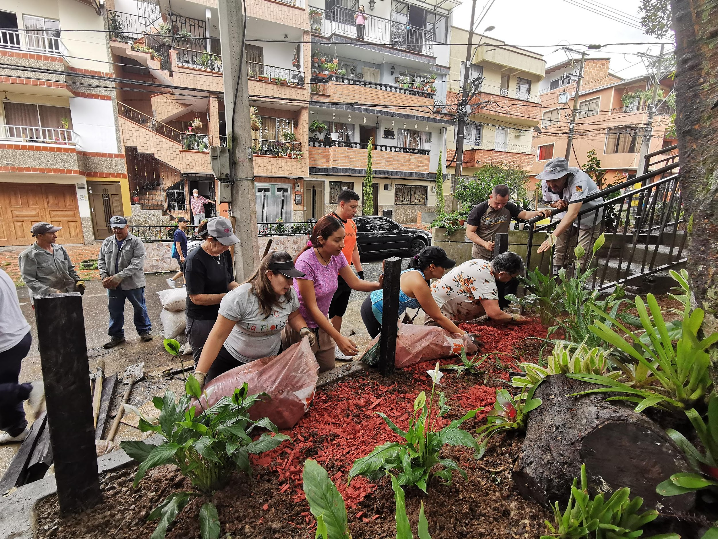
RESULTADOS
Renaturalización Urbana: La creación de 286 nuevos jardines
Entrega de 127,125 unidades de plantas que posibilitan la mejora del entorno urbano.
Esto proporciona a las personas entornos más verdes y saludables, contribuyendo al bienestar y la calidad de vida de la comunidad.
Participación ciudadana: Los diferentes proyectos han buscado promover la incidencia ciudadana, lo que implica un empoderamiento significativo de la comunidad.
La construcción de la Política de Biodiversidad busca continuar buscando implementar de acciones participativas, fortaleciendo la participación activa de los ciudadanos en la planificación y desarrollo sostenible de su entorno.
Aumento de Áreas Verdes: La creación de nuevos jardines contribuye al aumento de áreas verdes, promoviendo la biodiversidad al proporcionar hábitats adicionales y corredores ecológicos para la fauna local.

Slide 6
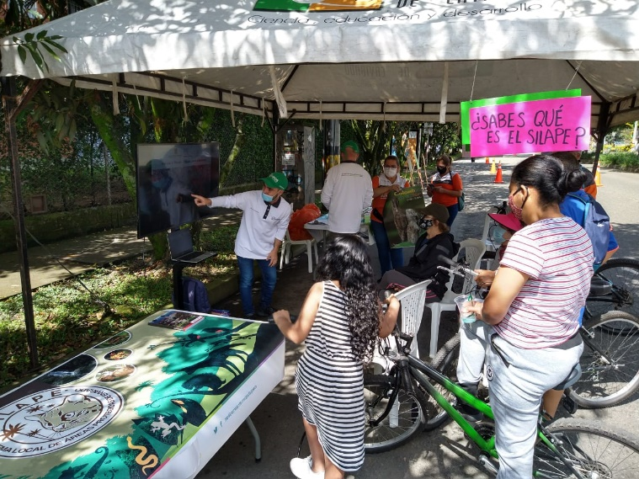
LECCIONES APRENDIDAS
La incorporación de acciones participativas con la comunidad es fundamental para el ordenamiento del territorio y la creación de modelos de ciencia ciudadana, destacando la importancia de involucrar a la comunidad en decisiones ambientales claves, fortaleciendo así la participación ciudadana.

Slide 7
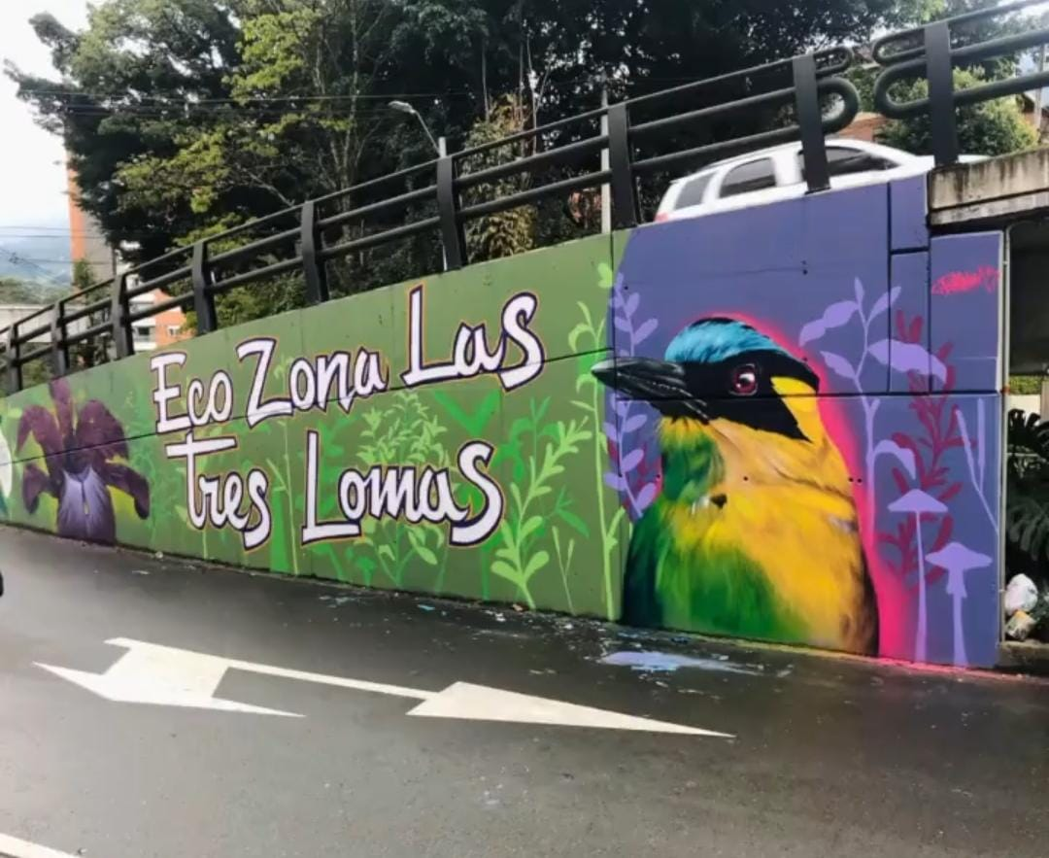
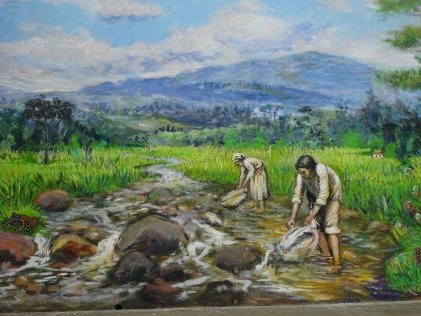
Desafíos:
Lograr mayor concientización sobre la importancia de las áreas protegidas, el SILAPE como estrategia de conservación.
Involucrar a diferentes grupos poblacionales en la identificación y reconocimiento de la riqueza ambiental, hídrica y biodiversa.
Fomentar una participación activa y mas empoderada en la implementación de acciones y soluciones basadas en la naturaleza
Innovar en los procesos de participación juvenil que permitan la interacción entre los diferentes grupos etarios y poblacionales
Seguir creciendo la motivacion y la participación de la comunidad en la estrategia "Envigado Florece"
Propiciar mayor participación comunitaria en el ordenamiento territoprial

Slide 8
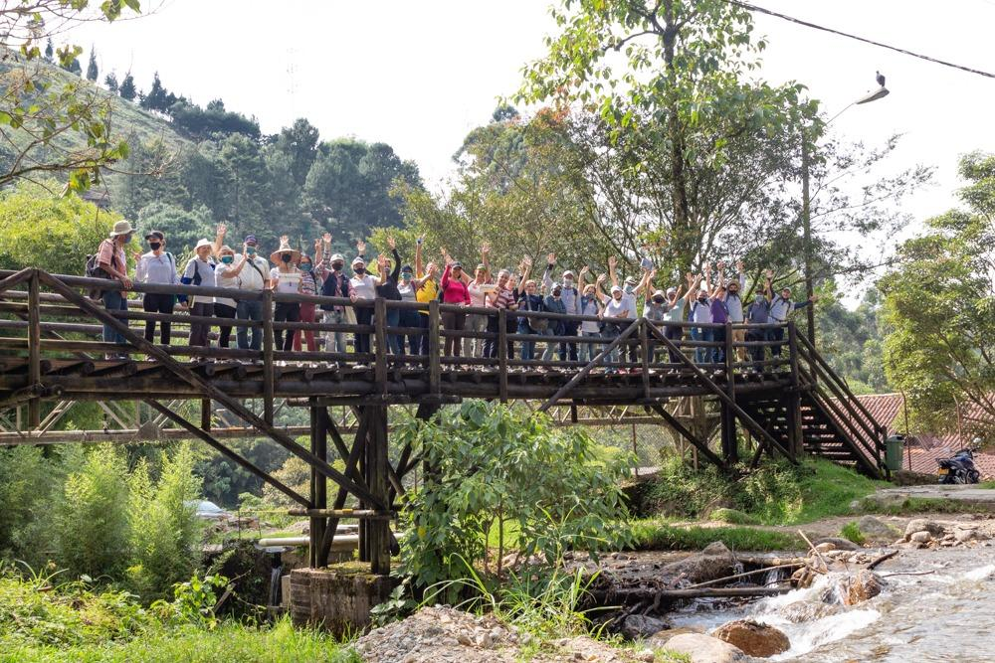
¿QUÉ SE MEJORARÍA?
Mejorar la comunicación continua con la comunidad puede fortalecer la conciencia ambiental y mantener un interés activo en el proyecto a lo largo del tiempo.
Implementar un sistema de monitoreo a largo plazo para evaluar la sostenibilidad y la evolución de los impactos podría proporcionar datos valiosos para futuras iniciativas.
Integrar una estrategia más robusta de educación ambiental no solo en las escuelas sino también con las comunidades podría potenciar la comprensión y la conciencia ambiental, contribuyendo a una participación más informada y sostenible.

